Slide 1
Министерство здравоохранения Российской Федерации
Государственное бюджетное образовательное учреждение высшего
профессионального образования
ПЕРВЫЙ МОСКОВСКИЙ ГОСУДАРСТВЕННЫЙ МЕДИЦИНСКИЙ
УНИВЕРСИТЕТ имени И.М. СЕЧЕНОВА
Центр Магистерских программ
«История и философия специальной педагогики и психологии лиц с нарушением умственного развития»
Выполнила:
студентка 1 курса СДО
очной формы обучения
Леонтьева Наталья Юрьевна
Москва 2015

Slide 2
Оглавление
Становление дефектологической науки в Западной Европе
Американская терминология
«Психометрический метод»
Основные направления развития помощи детям с недостатками интеллекта в Западной Европе в конце XIX - начале XX в.
Становление дефектологической науки в России
Современная олигофренопедагогика

Slide 3
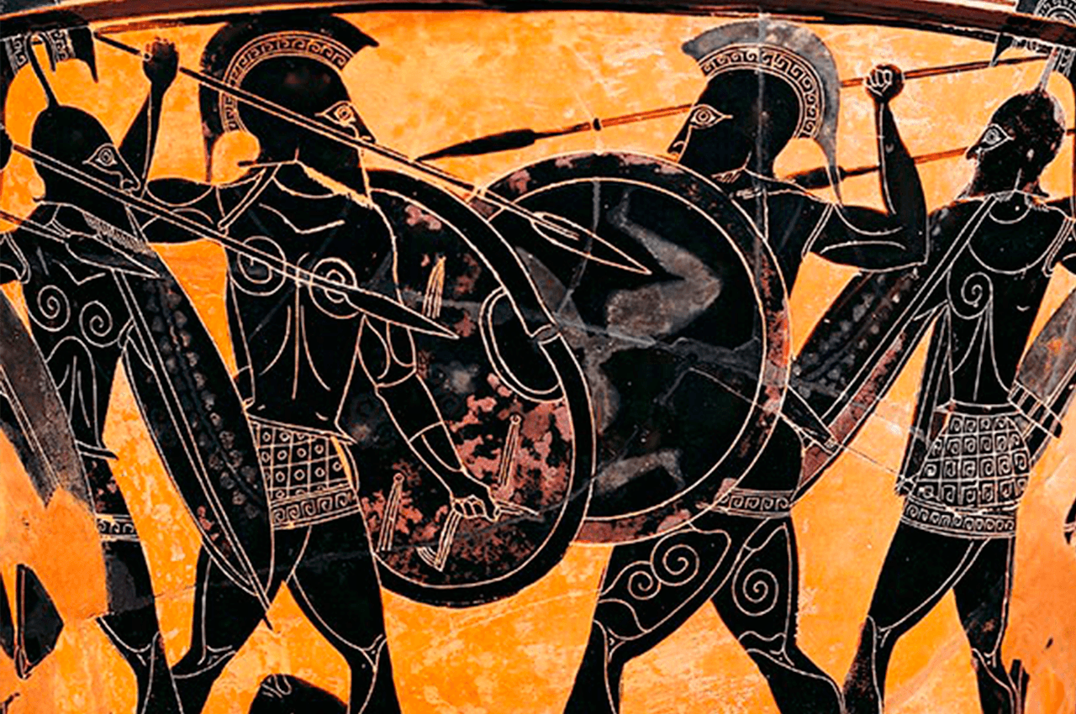
Становление дефектологической науки в Западной Европе
Обратимся к истории. В Древней Спарте и Риме, где существовал культ здорового тела, люди (и в первую очередь дети), имеющие ярко выраженные отклонения от нормы, просто уничтожались. Об этом имеются свидетельства в трудах Аристотеля, Платона, Сенеки

Slide 4
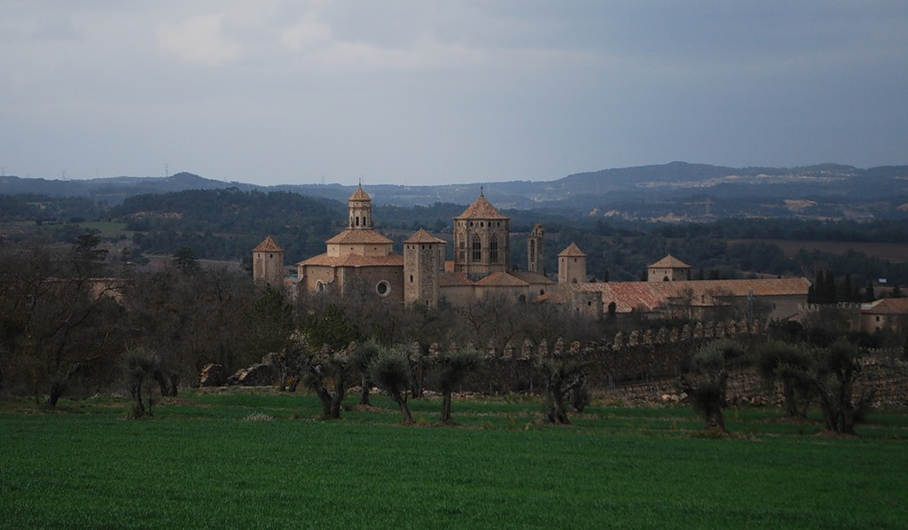
Не более гуманным было и отношение общества к людям, страдающим психическими расстройствами в средневековой Европе. Многие душевнобольные заканчивали жизнь на кострах инквизиции, будучи отнесены к «одержимым нечистой силой или злым духом». В «лучшем» случае их ожидало пожизненное заточение в монастыри.

Slide 5
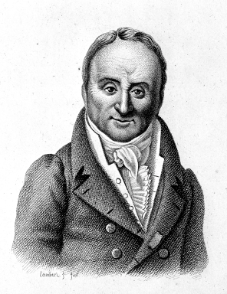
Вопрос о необходимости помощи лицам с нарушениями в интеллектуальном и психическом развитии в период становления психиатрии был связан с наиболее выраженными отклонениями от нормы, например такими, как идиотия.
Благодаря достижениям в области психиатрии в начале XIX в. стали различать как два отдельных состояния сумасшествие и умственную неполноценность. Впервые это было сделано французским врачом-психиатром Филиппом Пинелем (1745-1826) в опубликованной в 1800 г. работе «Описание психических болезней». Для обозначения наиболее тяжелой степени умственной неполноценности Ф. Пинель ввел понятие идиотия. Эта работа является первым систематическим описанием психических заболеваний.

Slide 6
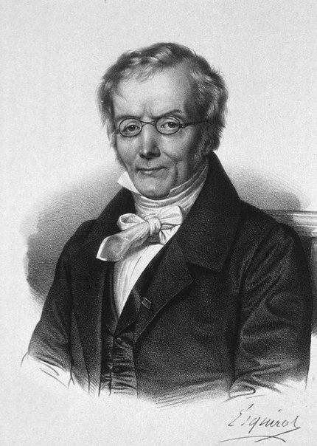
Проблемой идиотии как особого состояния, при котором «умственные способности никогда не проявлялись или же не развивались в течение жизни», занимался ученик Ф. Пинеля Жан-Этьен-Доминик Эскироль (1772-1840). Он ввел понятия аменция и деменция для обозначения врожденного или приобретенного слабоумия, а для обозначения одной из степеней последнего - термин «умственная отсталость». Эскироль долгий период был директором приюта для престарелых и душевнобольных «Сальпетриер» и психиатрической больницы «Бисетр» в Париже. Первое из этих учреждений - бывший пороховой завод был переоборудован в госпиталь, где принудительно содержались всякого рода нищие и «отбросы общества». В начале XIX в. это учреждение становится настоящей лечебницей, в которой особенно успешно ведется неврологическое лечение.

Slide 7
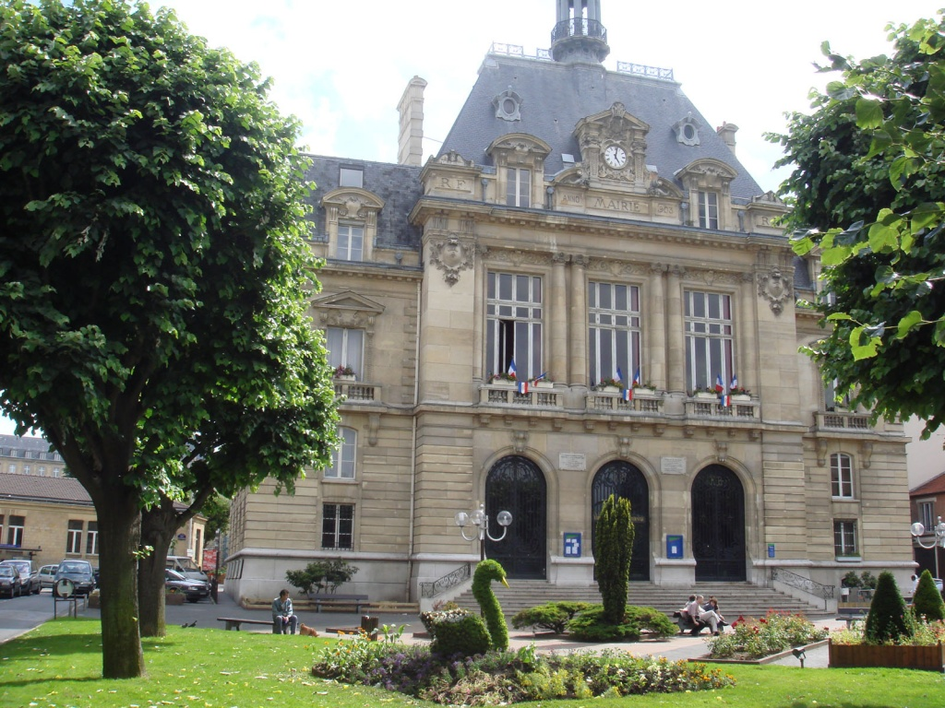
Старая крепость Бисетр, которая находилась на расстоянии нескольких километров от «Сальпетриера», считалась его отделением, где содержались главным образом сумасшедшие. Эскироль разделил содержание термина «идиотия» на три отдельных понятия: «тронутые», «помешанные» и «идиоты»

Slide 8
Таким образом, работа Эскироля позволила сделать важный вывод: люди делятся не только на две большие группы - «нормальных» и с патологией, но и внутри второй группы наблюдается определенная неоднородность, прежде всего по глубине поражения.
В связи с тем, что отклонения от нормы в первую очередь проявляются в общении людей, которое осуществляется через речь, то состояние речи больных (как один из симптомов) может быть основой для классификации слабоумия. Эскироль явился одним из основоположников симптоматической классификации слабоумия.
1) имбецилики первой степени, имеющие свободную и легко понимаемую речь;
2) имбецилики второй степени, имеющие легко понимаемую речь и ограниченный запас слов;
3) идиоты первой степени, пользующиеся короткими словами и фразами;
4) идиоты второй степени, пользующиеся только односложными словами и выкриками;
5) идиоты третьей степени, не имеющие никакой речи.
По мере накопления Эскиролем большего количества наблюдений он все более уточняет характеристики слабоумных и вводит новые признаки для классификаций.

Slide 9
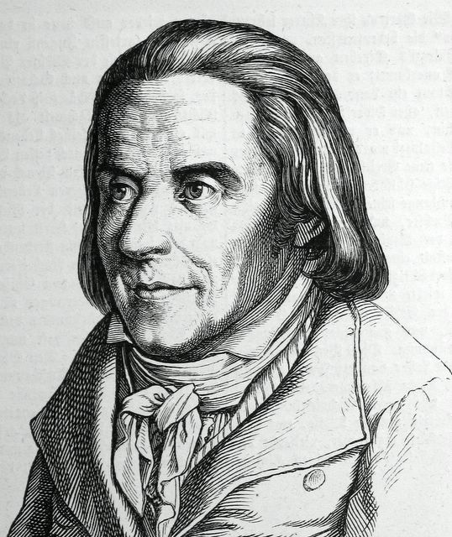
Впервые идею о том, что слабоумные дети нуждаются в особых формах обучения и воспитания, высказал швейцарский педагог Иоганн Генрих Песталоцци (1746-1827), однако широкой поддержки среди педагогов и врачей в то время его идеи не получили.

Slide 10
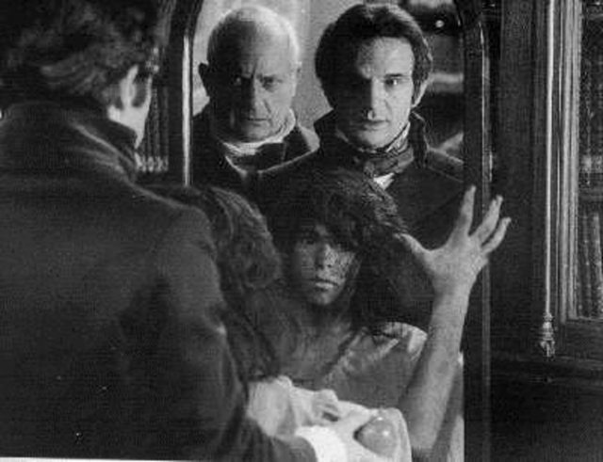
Одну из первых попыток обучения и воспитания глубоко умственно отсталого ребенка («Авейронского дикаря») предпринял французский психиатр Жан Итар (1775-1838). В 1801 г. в лесах Авейрона был найден мальчик, выросший вне человеческого общества. Он демонстрировался как экспонат на заседаниях Парижской академии наук. Ж. Итар составил подробный отчет о лечении, озаглавленный «Обучение дикаря».

Slide 11
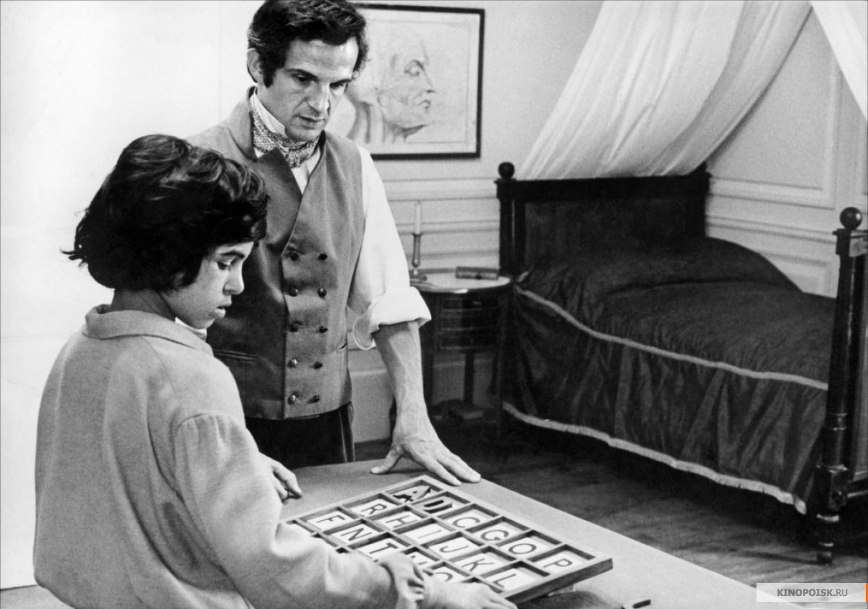
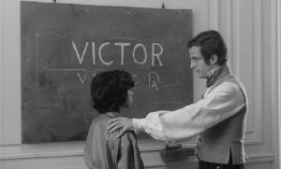
Лечение длилось пять лет. Несмотря на то, что в спорах о том, был или не был мальчик умственно отсталым, не был дан однозначный ответ, а лечение, предложенное Ж. Итаром, не принесло желаемых положительных результатов, этот случай оказал позитивное влияние на развитие практических методов работы с умственно отсталыми и теоретических исследований в этой области.

Slide 12
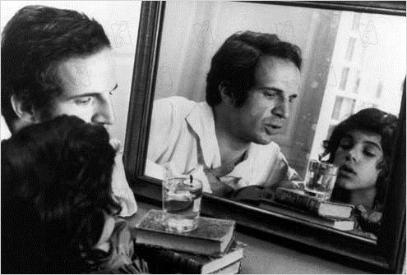
Ж. Итар выдвинул гипотезу о том, что медико-педагогическое вмешательство может оказать эффективную помощь при лечении идиотии. Будучи хорошим наблюдателем, он выработал правильную последовательность в подходе к решению этой проблемы, считая, что необходимо развитие: вначале элементов сенсорики, - затем речи (по определению автора - языка) и лишь потом абстрактного мышления.

Slide 13
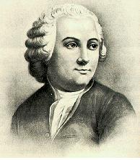
Ж. Итар испытывал на себе влияние Этьена де Кондильяка (1715-1780), основоположника сенсуализма. Это направление, в ту пору господствовавшее в педагогике, опиралось на убеждение в том, что всякое знание начинается с опыта. Идея возникает в результате суммирования опыта многих людей. Развитие сенсуализма привело к взгляду на слабоумие как на ослабление чувства здравого смысла. Считалось, что можно добиться улучшения состояния больного путем медикаментозного лечения и упражнений. Ж. Итар ввел естественнонаучный подход в методику работы с умственно отсталыми. Важным условием успеха было признано тщательное наблюдение за пациентом. На основе результатов наблюдения разрабатывалась стратегия терапевтического и педагогического вмешательства.

Slide 14
Таким образом было положено начало медико-педагогическому направлению в работе с детьми, страдающими глубокими интеллектуальными аномалиями. Характерная особенность этого направления - приоритет (особенно в Германии) медицинского подхода над педагогическим.

Slide 15
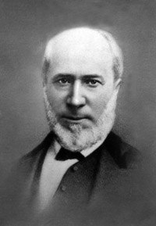
Работу Ж. Итара продолжил Эдуард Сеген (1812-1880), который основал школу для «идиотов» и разработал методику их обучения на основе стимуляции функций органов чувств. Работа Э. Сегена строилась на основе четко разработанного поэтапного плана.
Э. Сеген подверг значительной критике метод работы Ж. Итара. Сам он опирался на религиозно-философское учение К. Сен-Симона, научная школа которого стремилась к применению на деле заветов Евангелия. Э. Сеген был вхож в литературные круги, формировавшиеся вокруг таких крупных авторитетов, как В. Гюго. Эти люди боролись за общественные преобразования, прежде всего пересмотр статей уголовного права, улучшение участи безработных. Если Ж. Итар считал корнем зла при идиотии нарушение сенсорных функций, то Э. Сеген был убежден, что развитие мышц и элементарной сенсорики является лишь первым шагом в развитии глубоко умственно отсталых.

Slide 16
Интеллектуальное (разум) и нравственное развитие (душа) были для Э. Сегена целями более высокого порядка. Он считал, что Ж. Итар под влиянием материалистов выработал лишь основу для дальнейшей работы с глубоко умственно отсталыми людьми. По его убеждению, конечным шагом должно было быть нравственное воспитание, необходимость которого обусловлена тем, что «наиболее характерным признаком при идиотии является отсутствие нравственной воли, которая полностью подавляется негативной волей. Лечение «идиота» по сути своей сводится к обращению его негативной воли в позитивную; желание остаться одному должно уступить место стремлению к общественной пользе...»
Таким образом Э. Сеген перенес акцент с индивидуального на групповой подход. Лечение, в том числе путем регулярного приобщения к труду, должно было помочь превратить негативную волю больного в жизнеутверждающую, а стремление к самоизоляции преобразовать в контактность.

Slide 17
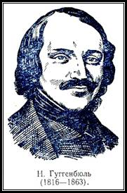
Первые учреждения медико-педагогического типа возникли приблизительно в середине XIX в. в Европе и США. Многие из тех, кто их основывал, посетили швейцарского врача И. Гюггенбюля (1816-1863) и с энтузиазмом воспользовались его опытом. И. Гюггенбюль черпал вдохновение в немецкой натурфилософии и опирался на господствующие в ту пору в немецкой психиатрии воззрения, в соответствии с которыми психика индивидуума не может быть изначально больной, поскольку создана Богом, а источником нарушения ее функций могут служить отклонения физического порядка.

Slide 18
Учреждение «Абендберг» в Интерлакене, где работал И. Гуггенбюль, находилось в живописном месте среди сосновых лесов. Считалось, что живительный воздух и здоровый климат оказывают благотворное влияние на пациентов с нарушениями психики. Им предлагался питательный рацион, они принимали ванны с целебными травами, проводилось лечение электричеством, ставились эксперименты по применению лекарственных препаратов. Широкая известность И. Гюггенбюля поддерживалась многочисленными публикациями и выступлениями за рубежом. Тем временем лечебница хирела из-за частых отлучек своего основателя. Его натурфилософские взгляды приходили что все большее противоречие с новыми идеями в немецкой психиатрии, где психические нарушения стали рассматривать как «болезни мозга».

Slide 19
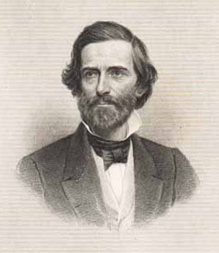
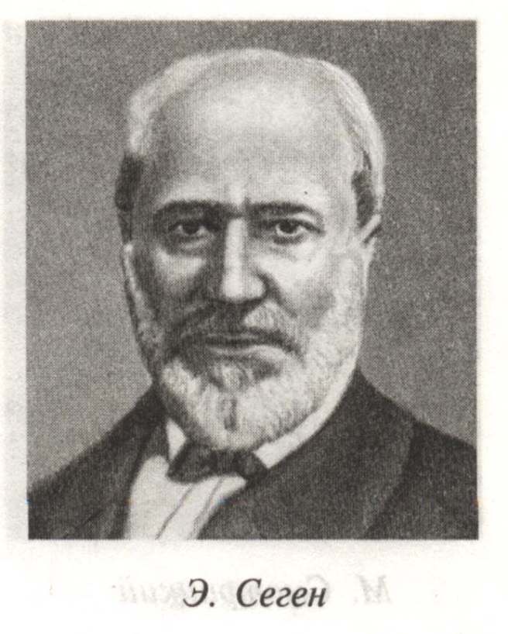
С середины XIX в. ученых начинают интересовать не только психические заболевания и умственная неполноценность как таковые, но и причины этих состояний.
Среди американских ученых чаще всего упоминается имя Самюэля Хоуве (1801-1876). Вместе с эмигрировавшим в Америку Сегеном он предпринял попытку организовать систематическую помощь людям с психическими отклонениями. С. Хоуве больше всего интересовали причины умственной отсталости. Исследуя их, он надеялся снизить вероятность проявления слабоумия в следующих поколениях. Главные причины он видел в явлении, которое назвал «дегенерацией человеческого рода». Плохое состояние здоровья родителей, чрезмерное употребление алкоголя, родственные браки, попытки аборта... - все это часто обнаруживалось им при обследовании семей, где встречались те или иные психические отклонения.

Slide 20
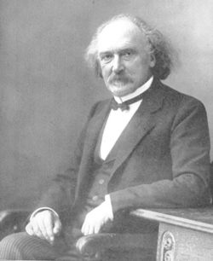
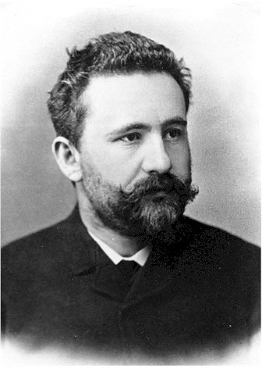
Большой вклад в этиологию слабоумия внес французский психиатр Бенедикт Морель (1809-1872). Одну из причин слабоумия он видел в наследовании и «накоплении» вредных факторов, к которым относил сифилис, туберкулез, алкоголизм.
Наибольший вклад в анатомо-физиологическое направление учения о слабоумии внес немецкий психиатр Эмиль Крепелин (1856-1926). По мнению X. С. Замского, «он первый объединил (1915) все формы слабоумия в одну группу под общим названием задержка психического развития и ввел термин олигофрения для обозначения этой группы врожденных болезненных состояний»

Slide 21
В середине XIX в. большое влияние на педагогику и психологию оказали фундаментальные открытия в области естественных наук: на смену наблюдению и умозрительным выводам приходят экспериментальные методы исследования. Это обусловило формирование двух направлений в понимании характера и сущности слабоумия: анатомо-физиологического (Д. Бурневиль, Б. Морель, Э. Крепелин) и психолого-педагогического (А. Бинэ, Т. Симон, Сайте де Санктис и др.).

Slide 22
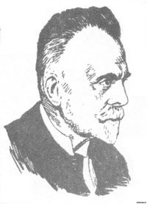
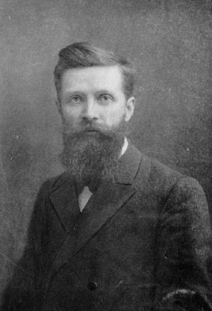
Бельгийский психиатр Жан Демор (1867-1941) впервые предпринял попытку в этиологии слабоумия выделить биологические и социальные (педагогические) компоненты.
Французские педагог Жан Филипп и врач Поль Бонкур развивают психолого-педагогическое направление, выделяя контингент учащихся, которые не могут справиться с общеобразовательной программой в обычных школьных условиях, т. е. детей с достаточно выраженными формами умственной отсталости.
Бельгийский врач и педагог Овид Декроли пытается объединить эти два направления и создает свою (достаточно сложную) систему классификации умственной отсталости.
Таким образом, наметились определенные тенденции в развитии науки, которая в дальнейшем получила название олигофренопедагогики: усилился интерес врачей-психиатров к проблемам умственной отсталости, особенно в наиболее тяжелых формах (идиотия, имбецильность), были осуществлены первые попытки классификации умственной отсталости и организации педагогической помощи детям этой категории.

Slide 23
Американская терминология
В американской психологии до 60-х годов нашего столетия бытовал термин «морон» (слабоумный). Гуманизация общества после второй мировой войны, борьба за права человека в Западной Европе и США, отказ от дискриминации личности по каким бы то ни было признакам, законодательное оформление в целом ряде международных и национальных актов прав детей и инвалидов привели к пересмотру ряда терминов в специальной педагогике, носящих, по мнению ряда ученых и законодателей, уничижительный оттенок по отношению к личности. Таким образом, в специальной литературе США появляется термин «исключительные дети». Но и это понятие не внесло ясности в терминологию, а, скорее, наоборот - еще более запутало ее, поскольку американские коллеги включали в понятие «исключительные дети» не только детей с отклонениями в развитии патологического характера, но также и детей, отличающихся одаренностью в какой-либо области знания или творчества (математике, музыке, живописи и т. п.). В силу этого американские дефектологи в 80-е годы ввели термин «дети со специальными потребностями» (нуждами).

Slide 24
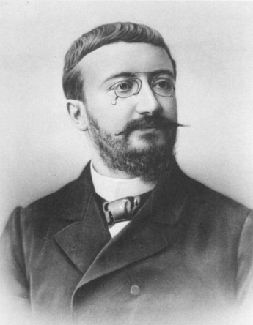
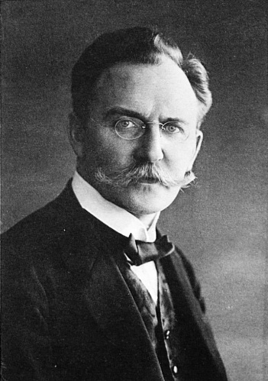
«Психометрический метод»
Накопленный к началу XX в. опыт врачей и психологов расширил возможности диагностики и классификации разных форм и уровней умственной и психической недостаточности. Естественно, что в том случае; когда речь идет об умственной отсталости, наиболее эффективным может быть показатель интеллектуального развития ребенка, определенный достаточно объективными инструментальными методами и фиксируемый в единицах, поддающихся измерению. Эти мысли привели французского психолога Альфреда Бине (1857-1911) и врача Тома Симона к разработке метода тестов, получившего впоследствии название психометрического метода. В начале XX столетия А. Бине и Т. Симон получили задание провести в Париже исследование с целью выявления легких форм умственной отсталости у детей. Работа А. Бине вскоре была использована в качестве основы теста измерения «естественного ума» как некоего врожденного уровня интеллекта, независимого от воспитания и образования. А. Бине тщетно пытался опровергнуть такую интерпретацию своего исследования. Он пришел к заключению, что умственно отсталые поддаются обучению, но оно должно осуществляться с учетом их ограниченных от природы возможностей. Тест был переведен на английский язык, а получаемый при его использовании результат был назван интеллектуальным коэффициентом.

Slide 25
В основу тестов А. Бине и Т. Симона было положено состояние коммуникативной функции речи. Исследователи разработали набор заданий, тестов, которые предъявлялись ребенку вербально и требовали от него выполнения определенных действий и вербального же ответа.
Результаты выполнения этих тестов соответствовали тому или иному возрасту нормально развивающегося ребенка. В случае отклонения от нормы (например, при нарушении интеллекта) ребенок, естественно, не мог справиться с заданием, соответствующим его физиологическому возрасту, и тогда экспериментатор подбирал ему задания, предназначенные для более раннего возраста. Соотношение «возраста» выполненных заданий к истинному физиологическому возрасту выражалось определенными числовыми данными и вычислялось как коэффициент. Например, если шестилетний ребенок справлялся с заданием, рассчитанным на нормально развивающегося ребенка пяти лет, то его коэффициент - 0,83 (5/6 = 0,83).
Приведем другой пример. Физиологический возраст ребенка - шесть лет. В результате экспериментального исследования (тестирования) было установлено, что он справляется с заданиями, рассчитанными на трехлетний возраст. В этом случае его коэффициент составляет 0,5, ребенок попадает в более низкий диапазон и встает вопрос об уровне его интеллектуального развития. А. Бине и Т. Симон считали, что между уровнем интеллекта и уровнем развития коммуникативной функции речи существует жесткая корреляция (что, кстати, является достаточно справедливым и объективным, особенно в раннем детском возрасте).
В результате огромного количества проведенных экспериментальных исследований был определен диапазон нормы и отклонений от нее. Диапазон нормы лежал в пределах 1,0-0,8, по ней первый ребенок может быть отнесен к нормально развивающимся, показатель второго свидетельствует об отставании в развитии.

Slide 26
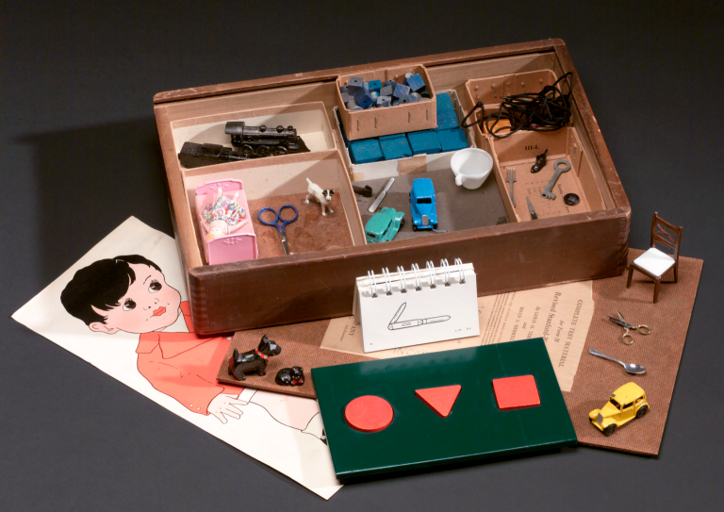
Итак, А. Бине и Т. Симона можно справедливо считать основоположниками психометрического направления в изучении интеллектуальной недостаточности. Наиболее известная модификация психометрического метода разработана Л. Терменом в Стенфордском университете (США); созданный им так называемый тест Стенфорд-Бине до сих пор является наиболее признанным методом диагностики интеллекта.

Slide 27
Основные направления развития помощи детям с недостатками интеллекта в Западной Европе в конце XIX - начале XX в.
· медико-клиническое - основывается на изучении этиологии умственной отсталости. Рассматриваются анатомо-физиологические и генетические причины, приводящие к нарушениям интеллекта;
· психологическое - рассматривает картину психической деятельности лиц с интеллектуальными нарушениями, состояние их эмоциональной сферы и личности в целом;
· педагогическое - исследует и разрабатывает педагогические принципы, методы и формы коррекции, обучения и воспитания детей с нарушениями интеллекта. В последние десятилетия в этом направлении складывается концепция обучения лиц более старшего (послешкольного) возраста, т. е. взрослых с различными степенями нарушения интеллекта, так называемая олигоандрогогика. Это педагогическое направление в настоящее время получило наибольшее развитие в Бельгии и Голландии;
· психометрическое - наиболее распространенный метод количественной оценки уровня развития интеллектуальных способностей.

Slide 28
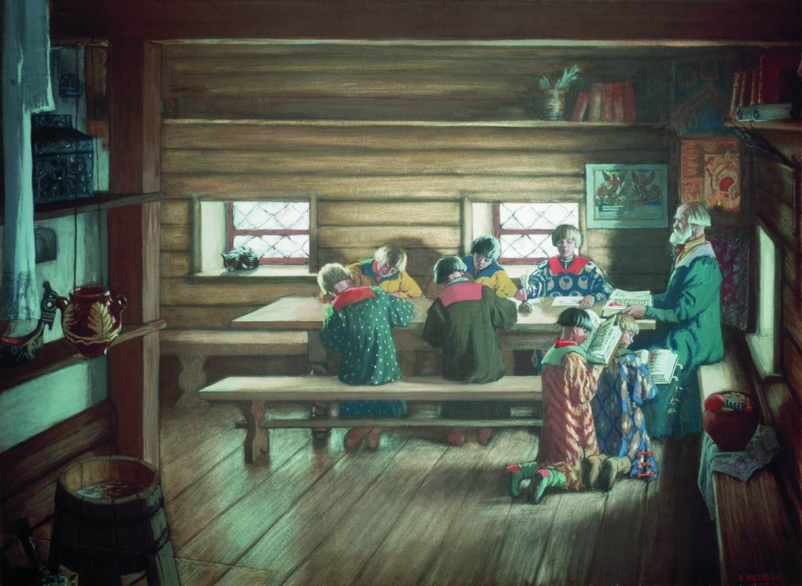
Становление дефектологической науки в России
В Древней Руси слабоумные были окружены ореолом святости и таинственности. Простой народ считал призрение «дурачков», «блаженненьких» богоугодным делом. С 1682 г. стали открываться первые учреждения общественного призрения - богадельни - с целью изоляции слабоумных от общества. До этого времени призрением занимались только церковь и монастыри. С 1775 г. создается несколько учреждений для призрения инвалидов, сирот, душевнобольных и других лиц, нуждавшихся в специальных условиях существования.

Slide 29
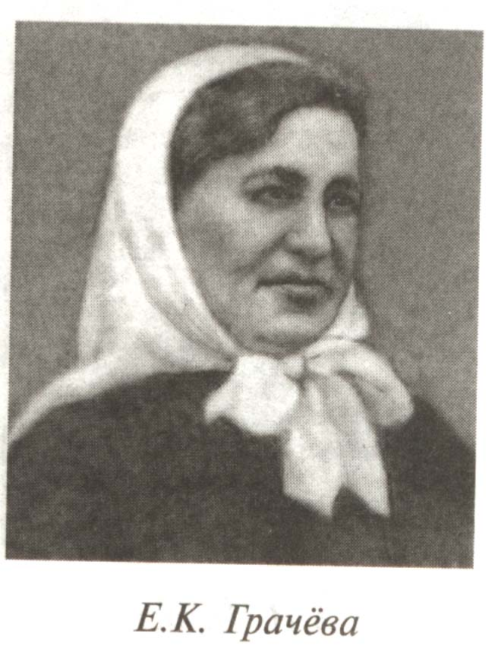
Общественное движение за развитие помощи слабоумным активизировалось в последней четверти XIX в. Это было обусловлено успехами отечественной психиатрии, биологии и педагогики. Большую роль в пропаганде идей сближения педагогики с медициной, разработке основных принципов воспитания и обучения умственно отсталых детей и организационных форм помощи этим детям сыграла деятельность врачей Ивана Васильевича и Екатерины Хрнсанфовны Маляревских.
Заслуга в открытии первых в России учреждений для глубоко отсталых, первой школы для умственно отсталых детей, в создании первых руководств по работе с глубоко отсталыми детьми, не потерявших своей значимости и в наши дни, принадлежит Екатерине Константиновне Грачевой (1866-1934), которая была организатором и руководителем первого в России Петербургского приюта для детей-идиотов и эпилептиков.

Slide 30
Первое в России учреждение для умственно отсталых детей «Лечебно-педагогическое заведение для страдающих припадками, малоспособных, слабоумных и идиотов» - было открыто в 1854 г. в Риге доктором Фридрихом Пляцом. Это было небольшое, частное, платное учреждение, обслуживавшее всего несколько человек. Позже оно было расширено и преобразовано в пансионат для эпилептиков и слабоумных. Занятия проводились по системе Э. Сегена. Затем создаются: учреждение для аномальных детей И. В. Маляревского (1882); приют Святого Эммануила в Петербурге (1881); приют Е. К. Грачевой в Петербурге (1894).

Slide 31
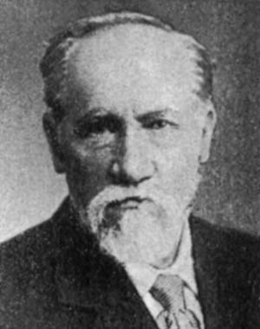
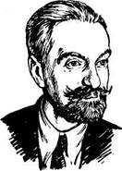
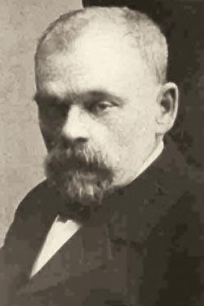
К учреждениям лечебно-педагогического типа, кроме школы-лечебницы И. В. Маляревского, относятся Врачебно-педагогический институт для педагогически запущенных и умственно отсталых детей в Киеве (организатор А. И. Сикорский), школа-интернат В. П. Кащенко, открытая в Москве в 1908 г., школа-интернат для умственно отсталых детей, организованная доктором Г. Я. Трошиным в 1911 г. Русский психиатр Г. Я. Трошин (1874-1938) внес существенный вклад в учение о слабоумии, четко отграничивая формы психического недоразвития от неврозов и психозов.

Slide 32
После Октябрьской революции государство взяло на себя заботу об организации помощи аномальным детям. Все учреждения для аномальных детей были переданы в ведение Народного комиссариата просвещения. Таким образом, обучение и воспитание детей с недостатками в физическом и умственном развитии стало составной частью единой государственной системы народного образования. Все мероприятия государства, направленные на борьбу с беспризорностью, дефективностью, безграмотностью, на их профилактику, на общее оздоровление подрастающего поколения, назывались в те годы «охраной детства». В новом государстве не должно было быть обездоленных, «ничьих» детей. В документах того времени, посвященных этой проблеме, подчеркивалась необходимость выделения аномальных детей в особые школы и вспомогательные группы.

Slide 33
Эти детские учреждения строились на трудовых началах, в условиях самообслуживания. Изживался филантропический взгляд на роль специальных заведений для аномальных детей. Социальное воспитание пришло на смену социальному призрению. Сеть учреждений для аномальных детей интенсивно росла: создавались детские дома, школы, приемники-распределители и другие учреждения. В 1920 г. открылся I Всероссийский съезд по борьбе с детской дефективностью, на котором в числе других обсуждались вопросы организации дифференцированной сети специальных учреждений и основные принципы построения в них учебно-воспитательного процесса. Следует сказать, что в эти годы термин «дефективный» имел достаточно широкое толкование. В это понятие включались не только дети, действительно имеющие органический дефект (слепые, глухие, умственно отсталые), но и беспризорные, дети-сироты, малолетние правонарушители, или, как их еще называли, «морально дефективные».
Важными принципами построения системы специальных учреждений являлись ее государственный характер, единство, всеобщность, общедоступность и обязательность обучения. Это означало, что все специальные учебные заведения, входившие в общую государственную систему образования, создавались на единых началах, которые обеспечивали достижение общих целей подготовки аномальных детей к жизни в обществе.

Slide 34
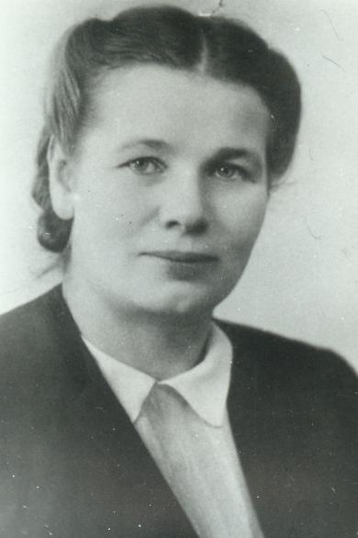
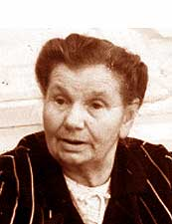
Огромная роль в теории и практике обучения аномальных детей принадлежит выдающемуся ученому и организатору дефектологической науки Татьяне Александровне Власовой (1905-1987). Под ее руководством и при ее непосредственном участии коллектив ученых НИИ дефектологии АПН СССР теоретически разработал и практически реализовал принцип дифференцированного обучения и воспитания детей с различными психофизическими отклонениями, создав новые типы учебных учреждений.

Slide 35
Дети с нарушениями интеллекта в легкой степени (дебильности) направляются в специальные школы - вспомогательные (это название - вспомогательная школа сохраняется до середины 90-х годов).
С началом демократизации общеобразовательной средней школы появляются негосударственные образовательные учреждения (дошкольные и школьные), различные центры (общеразвивающие, коррекционные, реабилитационные и т. п.). Значительно ослабевает централизация в управлении школой, она получает возможность работать по оригинальным авторским программам. Эти тенденции нашли свое отражение и в специальной школе для детей с нарушениями интеллекта. В первую очередь было изменено название школы. Теперь она называется «Специальная коррекционная школа VIII вида».

Slide 36
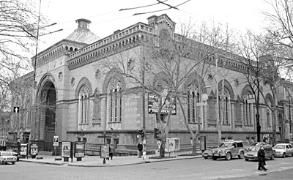
С 20-х годов начинается развитие дефектологической науки как части общей педагогики. Организуются специальные научные учреждения для изучения аномальных детей, в которых ведется большая работа по изучению особенностей того или иного дефекта и нахождению адекватных методов его компенсации. Создается Экспериментальный дефектологический институт, преобразованный позднее в Научно-практический институт школ и детских домов и далее реорганизованный в Научно-исследовательский институт дефектологии Академии педагогических наук РСФСР (1943), затем СССР, а середины 90-х Годов Институт коррекционной педагогики Российской академии образования (ИКП РАО).

Slide 37
В 1918 г. принимается декрет Совнаркома, по которому все учреждения для аномальных детей передаются из ведения Наркомсобеса в Наркомпрос. Это решение имело не только организацион ный характер. Оно показало, что в деле помощи аномальным детям основной упор делается не на их изоляцию и призренчество, а на обучение и воспитание, что само по себе являлось гуманной и прогрессивной тенденцией. В этом же году в ведение Наркомпроса переходит одно из первых учебно-воспитательных учреждений России - Школа-санаторий для дефективных детей В. П. Кащенко, на базе которой был создан Дом изучения ребенка - прообраз последующих научно-исследовательских учреждений по проблемам аномального детства.
Принципы обучения и воспитания аномальных детей были сформулированы ведущими педагогами, психологами и врачами этого периода. В их числе были Д. И. Азбукин, В. М. Бехтерев, П. П. Блонский, А. Н. Граборов, А. С. Грибоедов, В. П. Кащенко, Л. Г. Оршанский, Ф. А. Рау, Г. И. Россолимо, С. С. Корсаков, В. П. Сербский, Н. А. Бернштейн, Г. Я. Трошин и другие.

Slide 38
Знаменательным этапом в истории становления вспомогательной школы стал состоявшийся в 1924 г. II съезд социально-правовой охраны несовершеннолетних (СПОН), положивший начало научному подходу к проблеме аномального детства. На съезде были подведены итоги работы по первым государственным учебным программам ГУСа (ГУС - Государственный учебный совет - методическое подразделение Наркомобраза).
В 1926 г. после постановления Совнаркома РСФСР «Об учреждениях для глухонемых, слепых и умственно отсталых детей и подростков» впервые организационно оформляются следующие типы специальных учебных учреждений:
· детские дома для аномальных дошкольников;
· школы с интернатами и без них для детей школьного возраста;
· школы с интернатами и без них с профессионально-техническим уклоном для подростков;
· школы с интернатами и без них для детей смешанного возраста;
· вспомогательные группы для детей и подростков при общих общеобразовательных школах.
В специальных школах обучение длилось 5 лет, а содержание образования было ориентировано на школу 1-й ступени (начальную школу) и реализовывалось через специальные комплексные программы (1928 г.).
Таким образом, к началу 30-х годов специальные школы как по содержанию образования, так и организационно выделились в особый тип специальных учебных учреждений и прочно вошли в общую систему народного образования страны, решая вместе с ней одни задачи.

Slide 39
В 20-30-е годы в педагогических институтах Москвы, Ленинграда (Санкт-Петербурга), Киева создаются специальные (дефектологические) факультеты для подготовки педагогов-дефектологов.
Говоря об отечественной специальной школе, нельзя не подчеркнуть ее государственный характер. В первую очередь это проявлялось в государственных программах обучения и воспитания, которые отражали состояние общей педагогики в стране, социальные и экономико-политические условия того или иного исторического периода.
На современном этапе развития общества, в связи с изменениями в различных сферах жизни, особо остро стоят вопросы, связанные с подготовкой к самостоятельной жизни подрастающего поколения. Не являются исключением в этом плане и дети с проблемами в психофизическом развитии. Признание прав ребенка, его интересов, потребностей, организация помощи в процессе его личностного становления, в выборе соответствующей профессиональной деятельности - все это сегодня представляется чрезвычайно важным. Интеграция лиц с нарушениями интеллектуального развития в общество нормально развивающихся сверстников и взрослых по праву признается дефектологами как высшая ступень социально-трудовой и профессиональной адаптации. В результате изменений представлений о человеке, этических норм меняются в значительной степени и теоретические положения науки и реальная практическая помощь людям с теми или иными дефектами в развитии. Итак, общественное движение за воспитание аномальных детей в России и за рубежом (в Западной Европе) зародилось примерно в одно и то же время и стало частью общего движения за развитие просвещения, культуры, медицины и охраны здоровья.

Slide 40
Организация помощи аномальным детям в России до революции 1917 г. развивалась примерно в том же направлении, что и за рубежом, при этом инициативы со стороны врачей и педагогов России не были поддержаны государством.
В результате усилий отдельных энтузиастов в России сложилась своя система помощи умственно отсталым детям на базе медико-педагогических учреждений, приютов, вспомогательных классов и школ, которые после революции 1917 г. стали основой для создания единой системы обучения и воспитания дефективных детей в рамках государственного всеобуча.
Отечественная наука внесла большой вклад в познание природы и сущности слабоумия, в разработку теоретических и методических вопросов воспитания и обучения аномальных детей. Особая роль здесь принадлежит выдающемуся ученому, основоположнику дефектологической науки в России Льву Семеновичу Выготскому.

Slide 41
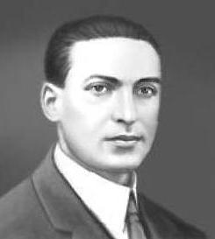
Большое внимание уделял ученый проблемам обучения и воспитания детей с дефектами в развитии. Он считал, что нельзя ограничиваться констатацией того, что у умственно отсталых более низкий интеллект, слабая воля, более примитивные эмоции и т. п. Основываясь на данных своих исследований, Л. С. Выготский выдвинул задачу найти то здоровое, незатронутое, сохраненное, что есть у умственно отсталого ребенка. Он говорил о необходимости опираться на эти здоровые стороны аномального ребенка в целях осуществления коррекционно-педагогической работы.

Slide 42
Начало динамического подхода к пониманию сущности умственной отсталости также было положено Л. С. Выготским. Он считал, что структура дефекта умственной отсталости настолько сложна, что не может быть адекватно выражена путем простого перечисления симптомов. Каждый присущий умственной отсталости симптом сам по себе является определенным продуктом, результатом развития ребенка, но развития патологического. Симптомы не признак, не первопричина умственной отсталости, а результат, следствие своеобразия общего развития умственно отсталого ребенка.

Slide 43
Л. С. Выготский подверг критическому анализу интеллектуалистическую направленность взглядов на умственную отсталость. Приверженцы этого направления на первый план выдвигали интеллектуальную недостаточность. Аффективные и волевые стороны личности они не считали значимыми в симптомокомплексе слабоумия. Л. С. Выготский, не отвергая положения о том, что умственное отставание охватывает всю личность в целом, выдвинул идею единства интеллекта и аффекта. Мышление органически связано с определенными побуждениями индивидуума, поэтому оно, как и действие, имеет мотивацию. У умственно отсталых детей наблюдаются некоторые нарушения интеллекта и аффекта. Психическая деятельность умственно отсталых, по мнению Л. С. Выготского, менее дифференцирована и динамична. Мышление умственно отсталых, как правило, связано с ситуацией. Вне конкретной ситуации, в абстрактных условиях оно затруднено. Ученый выражал критическое отношение к ряду трактовок слабоумия, получивших особенно широкое распространение в 20-х годах XX в., когда зарождалась отечественная олигофренопедагогика. Л. С. Выготский выдвинул важную для понимания своеобразия умственной отсталости идею о первичной и вторичной природе дефекта. Он считал необходимым строго различать первичные и вторичные отклонения в развитии ребенка. Одни дефекты, симптомы непосредственно связаны с материальной основой умственной отсталости, другие являются определенного рода наслоениями над этими первичными дефектами. Эти вторичные наслоения являются продуктом того особого положения, которое занимает аномальный ребенок в социальной среде вследствие патологического развития.

Slide 44
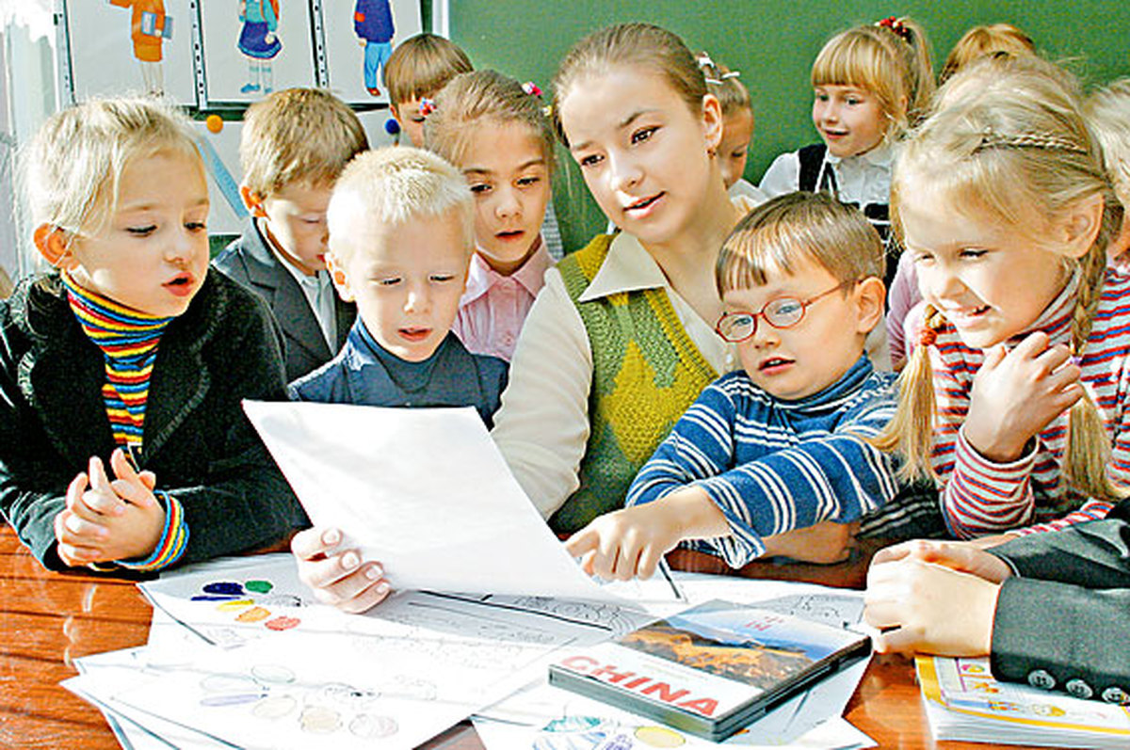
В качестве первоочередной задачи специальной педагогики он выдвигает социальную компенсацию дефекта. Отвергая мнение, согласно которому у умственно отсталых понижены социальные инстинкты, общественные импульсы, Л. С. Выготский считал, что задача состоит не в социальной нейтрализации умственно отсталых, а в воспитании из них социально активных индивидуумов. Эта идея является весьма актуальной для современной олигофренопедагогики.

Slide 45
Современная олигофренопедагогика
Современная олигофренопедагогика изучает особенности и закономерности развития умственно отсталых детей, проявляющиеся под влиянием обучения, разрабатывает педагогическую классификацию, обеспечивающую возможности индивидуального и дифференцированного подхода к умственно отсталым детям, принципы и методы их воспитания, содержание общего образования и трудового обучения школьников, частные методики преподавания учебных предметов, систему и структуру специальных учреждений.
В соответствии с проектом стандартов общего образования детей с ограниченными возможностями здоровья (1999) публикуется базисный учебный план, в котором выделяются младшие (I–IV) и старшие (V—ГХ) классы, а также классы (курсы) послешкольного обучения (X, Х—XI, Х—XII). Для детей, не подготовленных к обучению в школе, может открываться подготовительный класс.
Структура учебного плана специального образовательного учреждения, как и общеобразовательной школы, включает инвариантные и вариативные части: как базовое ядро общего образования умственно отсталых учащихся обязательные занятия, соответствующие их интеллектуальным возможностям, обязательные занятия по выбору и факультативные занятия. Предусмотрены федеральный, национально-региональный и школьный компоненты. Специфическими для коррекционной школы являются такие блоки, как трудовая и коррекционная подготовка, дополняющие образовательные курсы.

Slide 46
После IX класса выпускники получают документ установленного образца, в котором указывается вид профессионально-трудовой подготовки и итоговая оценка успеваемости по труду. После X, Х—XI, Х– ХП классов учащиеся сдают квалификационные экзамены по специальности на базовом предприятии, где проводилась производственная практика, комиссии в соответствии с действующим законодательством. Успешно сдавшие этот экзамен получают свидетельство (удостоверение) о присвоении квалификации (разряда), тогда как школа выдает им справку об окончании школы.
Обучение в коррекционной школе VIII вида осуществляется не только по специальному учебному плану, но и по оригинальным программам и учебникам, специально созданным для умственно отсталых детей. В отличие от всех других видов коррекционных школ школа VIII вида не дает учащимся полного начального образования.
Организационной формой обучения умственно отсталых детей является урок. Внеклассные мероприятия проводятся в группах-классах, специальные коррекционные – индивидуально или по группам.

Slide 47
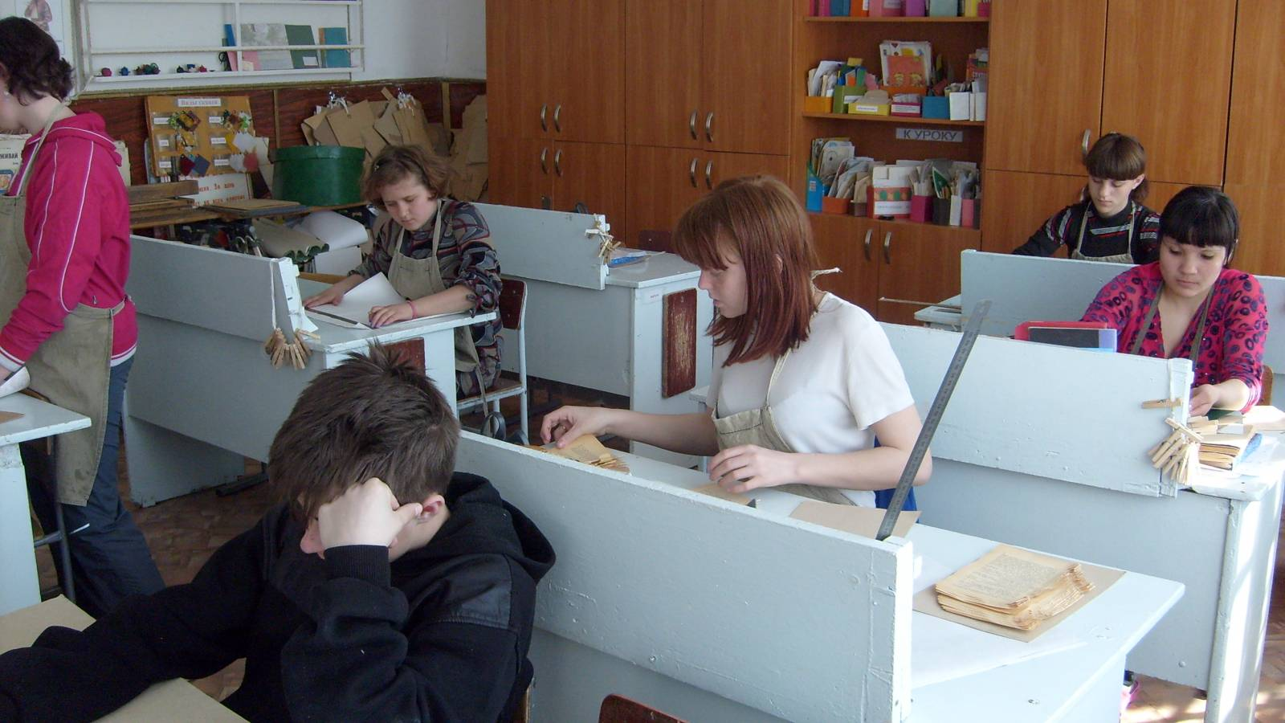
Ежегодно 85–95 % выпускников должны быть подготовлены к самостоятельной жизни и трудовой деятельности в современных экономических условиях, так как для них не предусматривается государственная поддержка в виде пенсий по инвалидности. Можно сказать, что задача обучения умственно отсталых детей важна как в социальном, так и в экономическом планах. Коррекционная школа, реализуя право умственно отсталых на обучение, воспитание и трудовую подготовку, соответствующую их возможностям, решает задачи их адаптации и реабилитации.

Slide 48
Список литературы
Замский Х.С. История олигофренопедагогики. -- 2 изд. - М.: Просвещение, 1980. - 398 с.
Обучение и воспитание детей во вспомогательной школе: Пособие для учителей и студентов дефектолог. ф-тов пед. ин-тов/ Под ред. В.В. Воронковой — М.: Школа-Пресс, 1994. —— 416 с.
Обучение детей с нарушениями интеллектуального развития: (Олигофренопедагогика): Учеб. пособие для студ. высш. пед. учеб, заведений / Б.П.Пузанов, Н.П.Коняева, Б.Б.Горскин и др.; Под ред. Б.П.Пузанова. -- М.: Издательский центр «Академия», 2001. - 272 с.
Олигофренопедагогика: учеб. пособие для вузов / Т.В.Алышева, Г.В.Васенков, В.В.Воронкова и др. – М. :Дрофа, 2009. – 397с.

